Slide 1
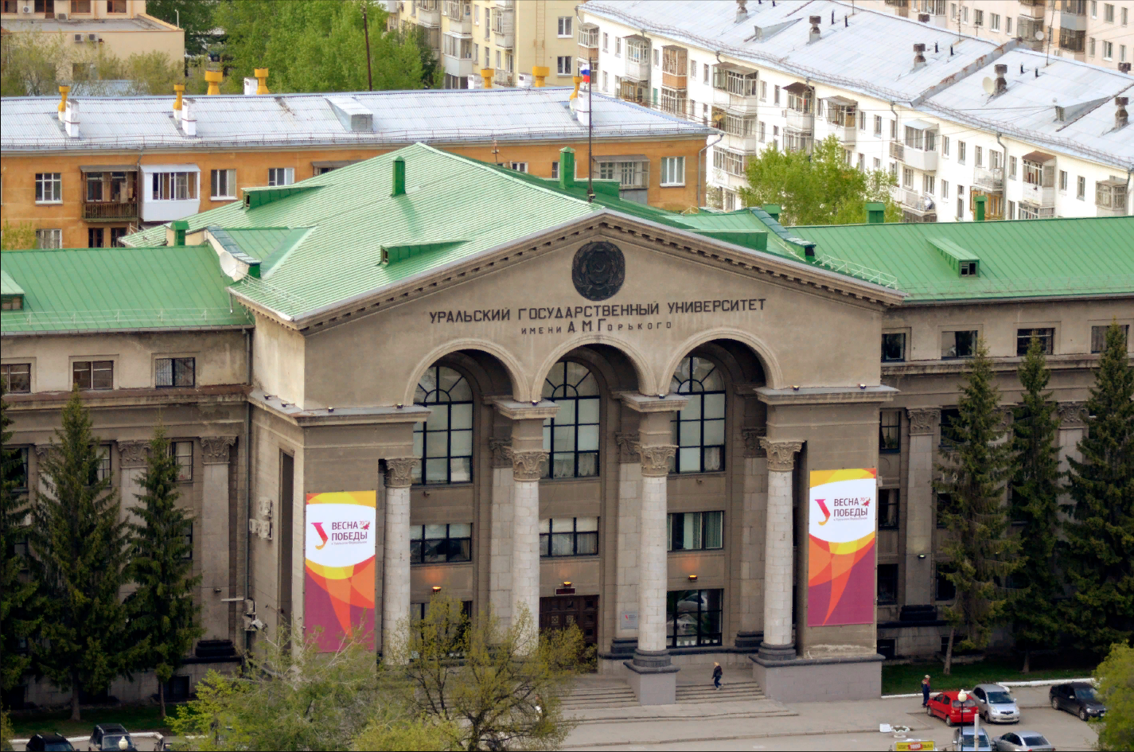
Направление
43.03.03
«Туризм»
Бакалавриат

Slide 2
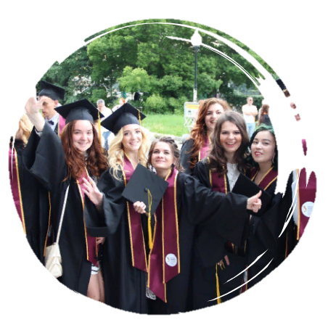
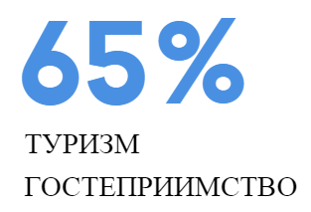
молодая и динамично развивающаяся кафедра департамента «Исторический факультет»

Slide 3
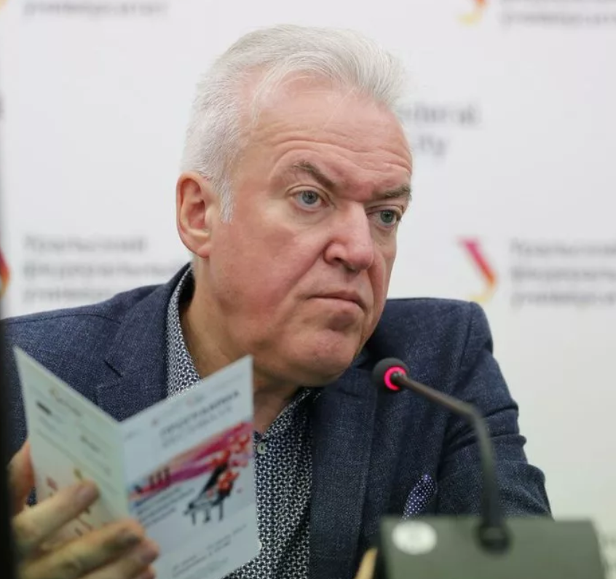
c 2011 г.
Первый проректор Уральского федерального университета
c 2003 г.
Член Координационного Совета по въездному и внутреннему туризму при Администрации г. Екатеринбурга
c 2007 г.
Член Совета по развитию туризма в Свердловской области
2009-2018 гг.
Президент Уральской Ассоциации туризма, в н.время– член Правления Уральской Ассоциации туризма
с 2013 г.
Член Координационного Совета федеральной целевой программы «Развитие внутреннего и въездного туризма в Российской Федерации

Slide 5
Учебные предметы
Бизнес-планирование
Управление персоналом
Информационные ресурсы
Мировая культура и искусство
Экономика туристского рынка
Инновации в области туристской индустрии
Деятельность турфирм по организации путешествий
Менеджмент и маркетинг услуг
Реклама в туризме
Технологии продаж
География туристских центров и виды туризма
Event management
Брендинг
Гостиничный и ресторанный сервис

Slide 6
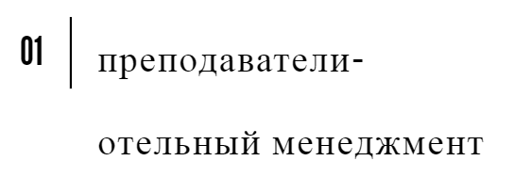
генеральный управляющий отеля
Four Elements Hotels Ekaterinburg
директор отдела продаж отеля
Park Inn by Radisson Екатеринбург
операционный директор отеля
Angelo by Vienna House Екатеринбург

Slide 7
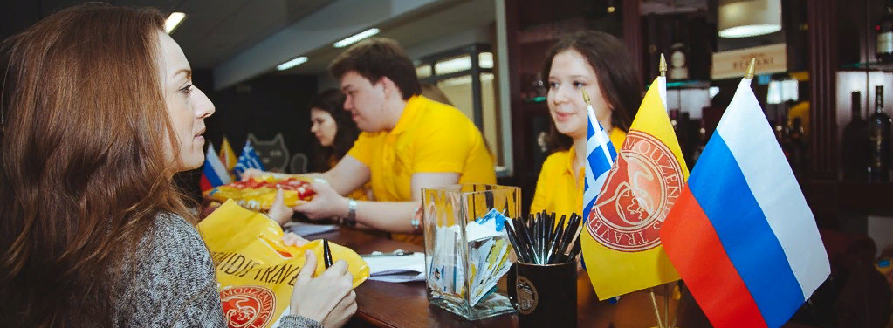
База для практик!

Slide 8
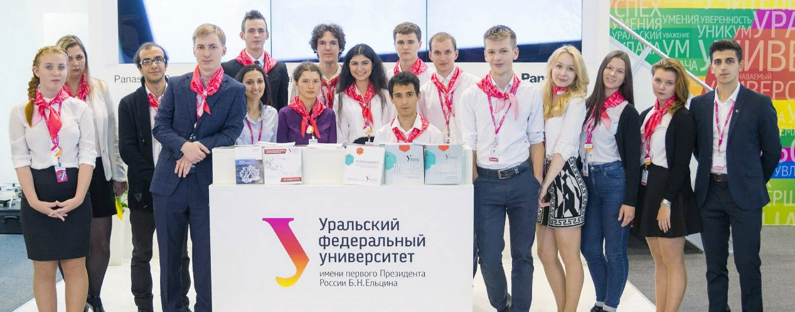

Slide 9
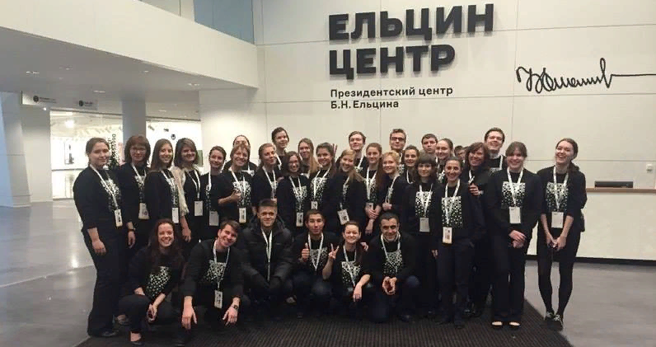

Slide 10
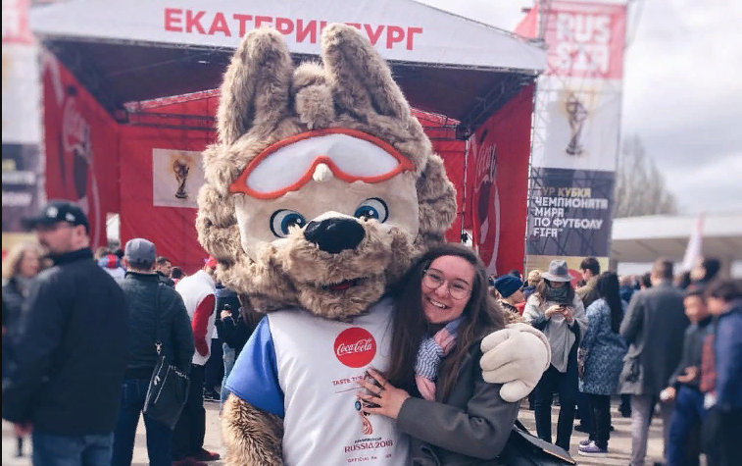

Slide 11
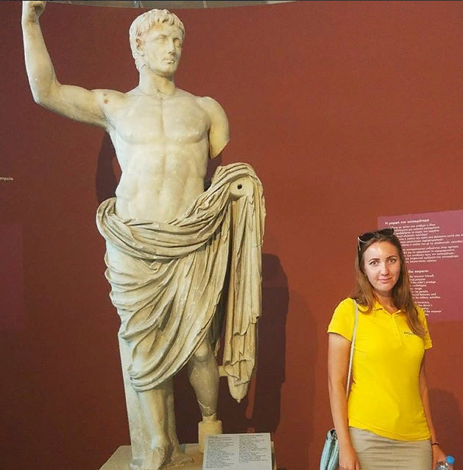
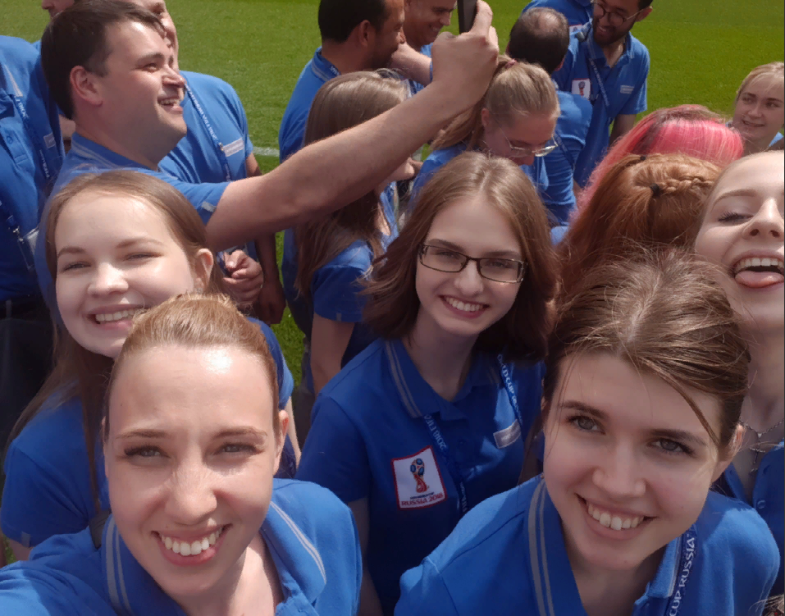

Slide 12
Где работают выпускники?
Преподаватели и бизнес-тренеры
Сотрудники авиакомпаний, выставочных центров
Телеведущие
Маркетологи
Владельцы и менеджеры ресторанного, гостиничного и туристского бизнеса
Менеджеры по персоналу
Гиды-экскурсоводы
Специалисты информационно-туристских служб
Сотрудники органов государственной власти и муниципального управления
Специалисты по рекламе и индустрии развлечений

Slide 13
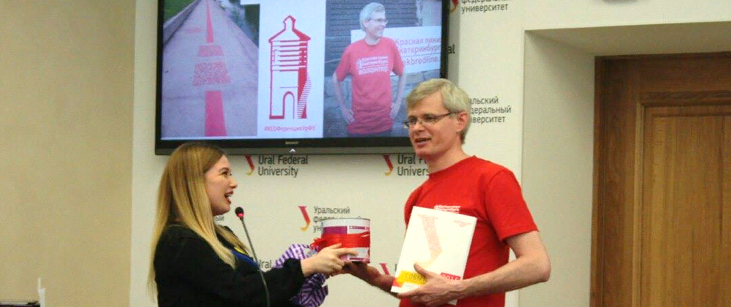
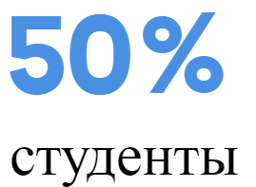
преподаватель Брыляков Константин Геннадьевич
директор ООО «Центр гидов», ведущий экскурсовод Свердловской области

Slide 14
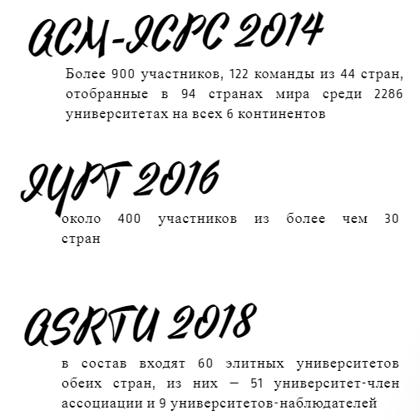
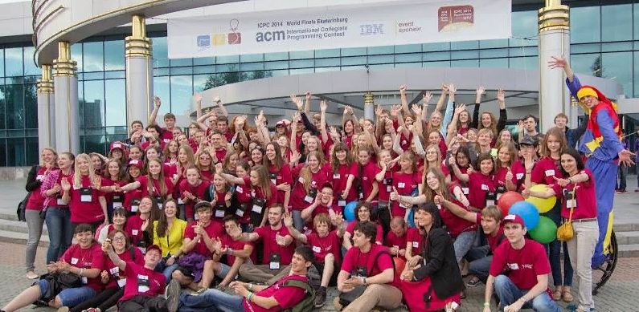
Финал 38-го Чемпионата мира по программированию ACM-ICPC 2014, генеральный спонсор корпорация IBM
Финал 29-го Турнира Юных Физиков IYPT 2016
Саммит Ассоциации технических вузов России и Китая ASRTU 2018

Slide 15
Mikkeli University of Applied Sciences (Финляндия)
Карибский университет (Канкун, Мексика)
Институт гостиничного менеджмента Vysoká škola hotelová (Прага, Чехия)
Университет прикладных наук имени Яноша Кодолани (Будапешт, Венгрия)

Slide 16
ПОСТУПЛЕНИЕ
Формы обучения и количество мест:
Стоимость обучения
Более 230 баллов – 112 400 рублей
От 130 до 230 баллов – 140 500 рублей
От 113 до 130 баллов – 148 100 рублей
15
50
Бюджет
Внебюджет
Минимальные баллы ЕГЭ 2020:
История: 40
Обществознание: 44
Русский язык: 40

Slide 17
КАФЕДРА
СОЦИАЛЬНО-КУЛЬТУРНОГО
СЕРВИСА И ТУРИЗМА
620083, Г.ЕКАТЕРИНБУРГ УЛ.ТУРГЕНЕВА-4, АУД.486
Официальный сайт Исторического факультета:
hist-urgi.urfu.ru
tourism_urfu
kaf_skst

Slide 18
Контакты
Официальный сайт: urgi.urfu.ru
Раздел для абитуриентов «Как поступить?»:
urgi.urfu.ru/ru/kak-postupit/
Мы в социальных сетях:
ugi_urfu
ugi_urfu
Отборочная комиссия:
Горячая линия (бесплатно)
8 905 800 35 95
gumanitarii.priem@urfu.ru
igniurfu

